Slide 1
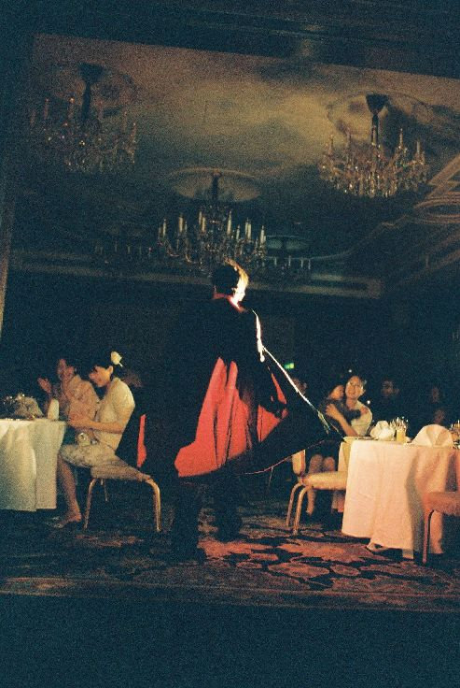
情報論理工学 研究室
第3回：
ルール通りに動く
Notes:
こんにちは。
これから石水研の卒研ゼミの第3回の授業を始めます。
よろしくお願いします。
まずいつものように、GoogleClassroomから出席カードを提出してください。

Slide 2
ゲームAIの作成
ゲームAI作成には何が必要か？
ルール通りに指せる・打てる
合法手の中で強い手を選べる
プレイヤーの手が合法手か判定できる
合法手を指した・打った後の局面を生成できる
終了判定ができる
得点計算・勝敗判定ができる
Notes:
今回は、ゲームAIを作るには何が必要かを考えてみましょう。
まず、ゲームのルール通りに指せる、打てることです。
当たり前ですが、ゲームのルールに従わないと、ゲームそのものができません。
ルールに従った上で、強い手を選択する必要があります。
また、プレイヤーの手が、ルール上合法な手か判定できなければなりません。
合法手を指した場合は、その後の局面を生成できる必要があります。
ゲームが終ったかの判定も要りますし、
得点計算や勝敗判定も必要です。

Slide 3
ルール通りに指せる・打てる
ルール通りに指せる・打てる
これができないとそもそもゲームにならない
動かせない場所に駒を動かす
打てない場所に石を打つ
打てない駒・石を打つ
取れない駒・石を取る
手番では無いのに動く
手番なのに動かない
：
でもこれだけでも結構難しい
Notes:
まず必要なのは、ルール通りに指せる、打てることです。
これができないとそもそもゲームになりません。
動かせない場所に駒を動かしたり、
打てない場所に石を打ったり、
打てない駒、石を打ったり
取れない駒、石を取ったり
手番ではないのに動いたり、
手番なのに動かなかったり、といった
ルール上許されない行動をとってはいけません。
しかし、ルール通り動く、というだけでも結構難しいものがあります。

Slide 4
ルールの例:リバーシ
a
b
c
d
e
f
g
h
敵石を挟める空マスにのみ自石を置ける
挟んだ敵石をひっくり返して自石にする
1
2
3
5
4
4
黒石を置けるのは
の9か所
5
3
1
6
6
2
7
8
白c6まで
Notes:
例えば、リバーシの例で考えてみましょう。
リバーシは、敵石を自石で挟める空きマスにのみ自石を置くことができます。
また、挟んだ敵石はひっくり返して自石にできます。
例えばこちらの局面で黒番だとすると、
黒石を置けるのは星印を付けた9か所のマスです。

Slide 5
ルールの例:リバーシ
a
b
c
d
e
f
g
h
敵石を挟める空マスにのみ自石を置ける
挟んだ敵石をひっくり返して自石にする
自石にぶつかれば
間の石をひっくり返す
1
2
3
5
4
△
4
黒e6に置くと
白石2個がひっくり返る
5
3
△
1
6
6
2
7
7
置いた石から
8方向をチェック
8
空マスか盤端に
ぶつかれば終了
黒e6まで
Notes:
黒がe6のマスに自石を置いたとしましょう。
置いた石から8方向にひっくり返せる石が無いかチェックします。
置いた石から各方向に探索を進めていき、空きマスか盤の端にぶつかればその方向の探索は終了です。
探索を進めていって、自石にぶつかれば、間にある敵石をひっくり返します。

Slide 6
ルール違反の例
ルール違反の例
敵石を挟めない空きマスに打つ
敵石を挟んでもひっくり返さない
空いていないマスに打つ
敵石を打つ
自石をひっくり返す
すでに置いてある石を動かす・取る
相手の手番で石を打つ
うっかりするとそんなプログラムを作ってしまうかも…
Notes:
リバーシのルール違反の例としては、
敵石を挟めないマスに打つ、
敵石を挟んでもひっくり返さない、
すでに石がある空いていないマスに打つ、
表裏を間違えて敵石を打つ、
自石をひっくり返す、
すでに置いてある石を動かしたり取ったりする、
相手の手番なのに石を打つ、などが考えられます。
これはルール違反ですが、うっかりするとそんなプログラムを作ってしまうかもしれません。

Slide 7
ルール違反の例:リバーシ
挟めるか
チェック
d
h
a
b
c
e
f
g
1
ひっくり返した後
他の方向のチェックを
飛ばしてしまう
2
3
4
1
△
△
5
挟んだのに
ひっくり返されない
石が出る
6
7
8
この石が
ひっくり返されない
Notes:
例えば、石を置いたとき、
挟めるかチェックしていく場合を見てみます。
まず上方向をチェックしてひっくり返せない、
右上方向をチェックしてひっくり返せない、
右方向をチェックして、黒石で挟めるので間の白石をひっくり返せます。
このとき、うっかりすると、ひっくり返した後に
他の方向のチェックを飛ばしてしまったりします。
すると、挟んだのにひっくり返されない石が出てきます。

Slide 8
ルール違反の例:リバーシ
挟めるか
チェック
a
b
c
d
e
f
g
h
1
挟めるかだけを
チェックして
空きマスかのチェックを
忘れる
2
3
1
4
5
すでに石があるのに
石を置いてしまう
6
7
8
Notes:
挟めるかどうかは、各マスを順番にチェックします。
このとき、挟めるかどうかだけをチェックして、
空きマスかどうかのチェックを忘れてしまう、なんてこともやりがちなミスです。
空きマスのチェックを忘れると、すでに石があるのに
石を置いてしまったりします。

Slide 9
ルール違反の例:リバーシ
a
b
c
d
e
f
g
h
1
端の石だけ挟めるかの
チェックをして
間の石のチェックを
忘れる
2
1
3
△
4
△
5
△
間にある自石を
ひっくり返してしまう
6
挟めるか
チェック
△
7
△
8
Notes:
石を置いたとき、挟めるかどうかのチェックをします。
このとき、端の石だけをチェックして、間の石のチェックを忘れてしまう、などということもあります。
間の石のチェックを忘れると、間にある自石をひっくり返してしまいます。

Slide 10
ルール違反の例:将棋
9
8
7
6
5
4
▲７四桂に対して
△同歩とすると
角に玉を取られる
一
香
桂
金
二
玉
銀
金
三
歩
歩
歩
歩
歩
歩
四
桂
五
角
△７四同歩と
差してはいけない
六
金
▲７四桂まで
Notes:
よりルールが複雑なゲームでは、ルール通りに指すのも難しくなります。
例えば、将棋で、図の局面のときを見てみましょう。
先手が▲７四桂と指し手後手玉に王手をかけました。
ここで、後手が△７四同歩とすると、５五にいる角に玉将を取られてしまいます。
よって、後手は△７四同歩と指してはいけません。

Slide 11
ルール違反の例:将棋
9
8
7
6
5
4
▲７四桂に対して
△同歩とすると
角に玉を取られる
一
香
桂
玉
金
二
銀
金
三
歩
歩
歩
歩
歩
歩
四
桂
五
角
△７四同歩と
差してはいけない
六
金
△７一玉まで
合法手は△９二玉か△７一玉のみ
(いずれにせよ▲８二金で詰み)
自ら王手にかかる手のチェックは見逃しがち
Notes:
この局面での後手の合法手は、△９二玉か△７一玉のみです。
もっとも、この局面ではいずれにせよ▲８二金で詰みです。
王手をかけられたときに、玉将を逃がす部分は、注意して作るでしょうから見逃しにくいのですが、
この局面での△７四同歩のように自分から王手にかかってしまう手は見逃しがちです。

Slide 12
ルール違反の例:将棋
6
5
4
3
2
1
6
5
4
3
2
1
銀
桂
香
一
飛
銀
桂
香
一
飛
金
玉
歩
二
金
玉
歩
二
歩
歩
歩
三
歩
歩
歩
三
角
銀
歩
四
角
銀
歩
四
五
五
六
六
▲２三歩まで
▲２三歩まで
打ち歩詰めなので反則
△２三同金と指せるので
打ち歩詰めではない
打ち歩詰め関連のチェックは結構難しい…
Notes:
将棋には打ち歩詰め禁止ルールがあります。
左側の局面で、▲２三歩と打つと、６五の飛車が効いていますので、
△２三同金と歩を取ることはできません。
よって、後手玉は詰んでしまいますから、
打ち歩詰めになります。
一方、右側の局面では、後手は△同金と取ることができます。
左右の局面の違いは、先手の飛車が６二にいるか６一にいるかの違いです。
遠く離れた駒の位置が効いてきますので、打ち歩詰めのチェックは結構難しくなります。

Slide 13
合法手の生成
合法手の生成
これができれば一応ゲームは可能
合法手の中からプレイヤーが選択する
合法手の中からランダムに選択する(ただし弱い)
合法手から手を選択
強い手を選ぶのは難しい
ゲームごとに強い手は異なる
同じゲームでも局面ごとに強い手は異なる
…なのでとりあえずは
プレイヤーが手を選択することにする
Notes:
ルールに則った合法手の生成ができれば、一応はゲームは可能です。
プレイヤーが手を選択するのであれば、合法手の中から選択すればできます。
CPUが手を選択するのであれば、合法手の中からランダムに選べば、
一応はゲームになります。
もちろん、ランダムな選択では非常に弱くなります。
合法手を生成できれば、そこから強い手を選ぶことになります。
しかし、強い手を選ぶのは中々難しくなります。
ゲームごとに強い手は異なりますし、
同じゲームでも局面ごとに強い手は異なります。
なので、ひとまず強い手を選ぶことについては後回しにして、
プレイヤーが手を選択することにします。

Slide 14
合法手の選択
以下のどちらかで合法手を選択する
合法手のリストを生成
手を選択する
選択した手が
合法手か？
リストから手を選択する
No
Yes
選択した手を指す
選択した手を指す
合法手無しの場合に注意！
Notes:
合法手の選択は、以下のどちらかの手順でできます。
一つ目の方法は、まず合法手のリストを作り、プレイヤーに提示します。
プレイヤーは、リストの中から手を選択します。
プレイヤーが手を選択すると、その手を指し、指した後の局面を生成します。
もう一つの方法は、まずプレイヤーが手を選択します。
手を選択したら、その手が合法手か確認します。
合法手であれば、その手を指し、指した後の局面を生成します。
合法手でなければ、プレイヤーに再度手を選択してもらいます。
このとき、合法手が無い場合に注意が必要です・

Slide 15
合法手生成・判定の注意点
合法手の生成・判定では以下の点に注意
合法手があるのか？
合法手が無い場合にフリーズする可能性
パスはできるのか？
パス(何もしない)が合法手に含まれるのか？
合法手だけを生成・判定しているか？
合法手以外の手を合法手と判定していないか？
合法手なのに合法手リストから漏れていないか？」
Notes:
合法手を生成・判定するときは以下の点に注意が必要です。
まず、その局面で合法手があるのかどうかです。
このチェックを怠ると、合法手が無い場合にフリーズする可能性がります。
また、ゲームによってはパスできるものもありますので。
パスの判定も必要です。
合法手が正しく生成されているかの検証も必要です。
合法手以外の手を合法手に加えてしまったり、
逆に合法手なのに合法手リストから漏れている手があったりしないか、
注意しなければなりません。
例えば、将棋なら、王手がかかった場合は、王手から逃れる手以外は指せません。
普段なら合法手だが、王手のときはそうではない、ということもありますので、
気を付けて判定しなければなりません。

Slide 16
合法手無し・パスの処理
ゲーム | 合法手無しの場合の処理 | パス
リバーシ | パス 双方パスならゲーム終了 | 合法手無しの場合のみ
７並べ | パス(3回まで) 4回目のパスは負け | いつでも可(3回まで)
大富豪 | パス | いつでも可
チェス | ステールメイト(引き分け) | 無し
将棋 | 規定無し(実戦ではますありえない) | 無し
囲碁 | 規定無し(実戦ではますありえない) | いつでも可
連珠 | 規定無し(実戦ではまずありえない) | 無し
バックギャモン | パス | 合法手無しの場合のみ
チェッカー | 負け | 無し
麻雀 | ありえない | 無し
Notes:
合法手が無い場合どうなるか、パスができるかどうかはゲームにより変わります。
例えば、リバーシでは、合法手が無い場合はパスになります。
先手と後手の双方がパスした場合はゲーム終了になります。
また、リバーシではパスできるのは双方合法手が無い場合のみです。
合法手があるのなら、それが不利な手でも打たねばなりません。
七並べでは、出せるカードが無い場合、パスは3回までできるが、4回目のパスは負になります。
また、出せるカードがある場合でもパスは可能です。
大富豪はいつでもパスができて、回数に制限はありません。
チェスの場合は、合法手が無い場合はステールメイトと呼ばれ、引き分けになります。
チェスでは、不利な側がわざと駒を捨てて自分の合法手を無くしてしまう、というテクニックがあります。
チェスではパスはできません。不利な手しかなくても指さなければなりません。
将棋では、合法手が無い場合については規定がありません。
将棋には持ち駒かありますので、合法手が無い、という局面は実践ではまずありえません。
また、将棋にはパスはありません。
囲碁も、合法手無し、という局面は実践ではまずありえませんので規定はありません。
囲碁はパスはいつでもできます。
連珠も、合法手無しの規定は無く、パスもありません。
バックギャモンでは、動かせる駒が無い場合はパスになります。
また、動かせる駒がある場合はパスはできません。
チェッカーは動かせる駒がなければ負け、パスは無しです。
麻雀では、山から牌を引けない、手牌から牌を捨てられない、ということはあり得ません。
またパスはできません。

Slide 17
合法手無しの例:リバーシ
a
b
c
d
e
f
g
h
1
2
黒も白も
打てる場所無し
3
4
5
合法手無し
6
7
双方打てなくなればゲーム終了
8
Notes:
例えばリバーシの場合、合法手がなければパス、
双方合法手なければゲーム終了になります。
この図は極端な例ですが、黒も白も打てる場所がありませんので、
双方合法手無しでゲーム終了になります。

Slide 18
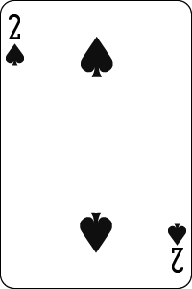
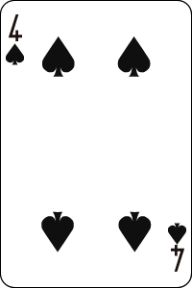
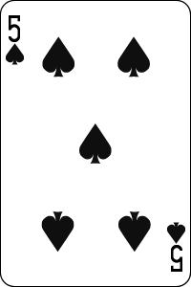
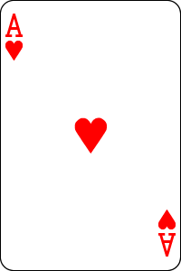
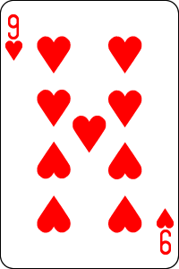
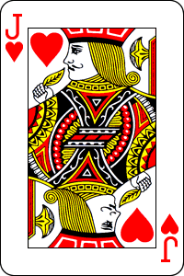
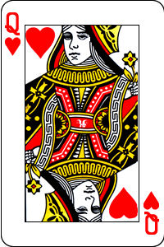
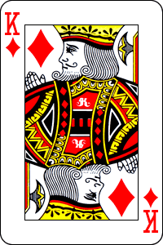
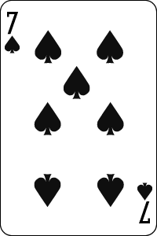
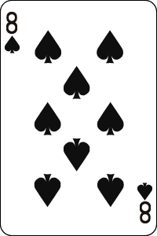
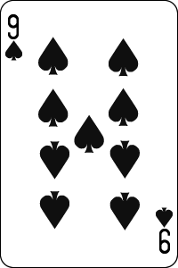
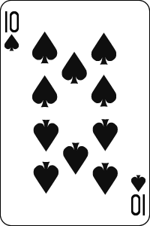
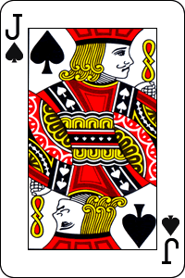
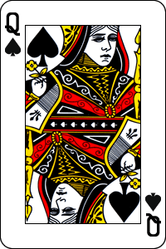
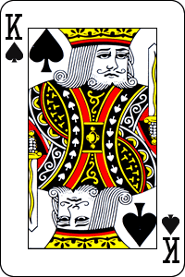
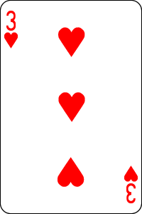
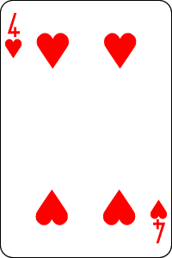
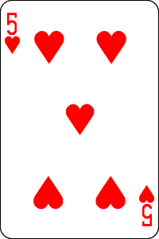
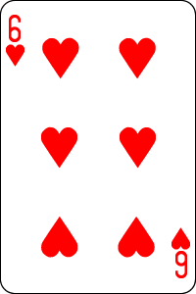
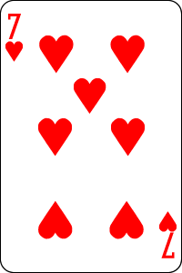
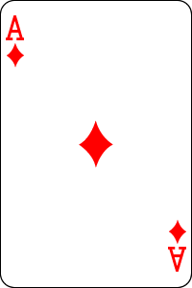
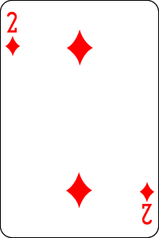
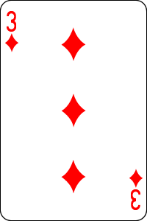
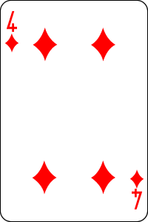
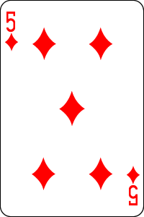
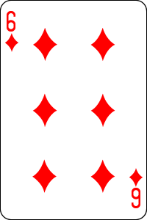
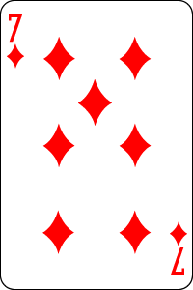
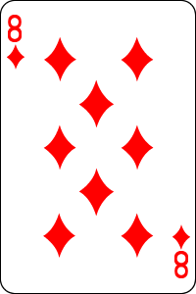
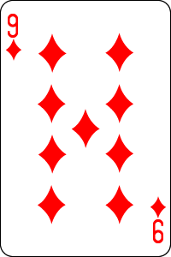
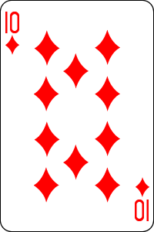
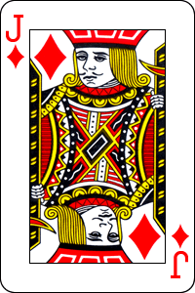
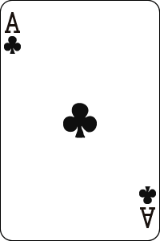
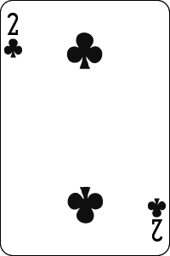
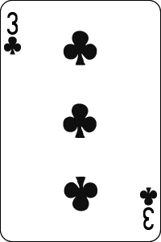
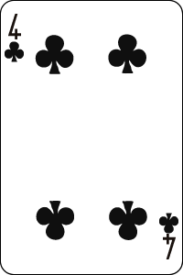
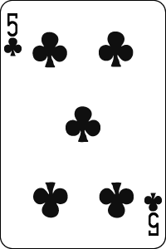
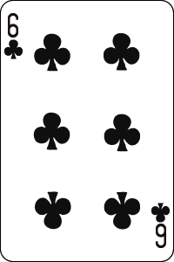
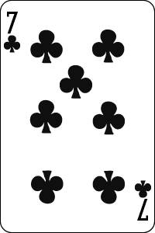
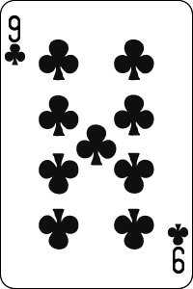
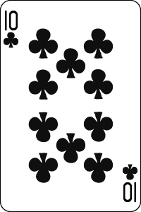
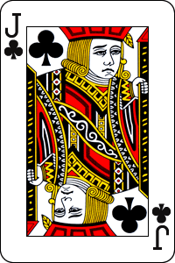
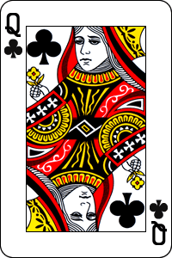
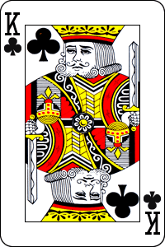
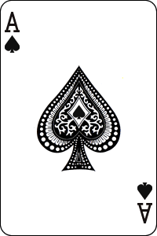
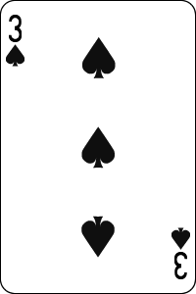
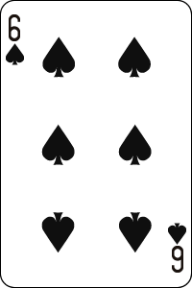
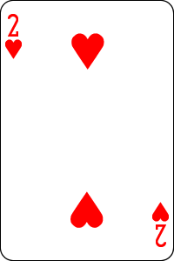
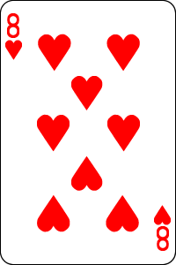
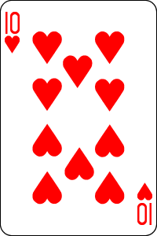
合法手無しの例：7並べ
カードを出す代わりにパスしてもいい(3回まで)
出せるカードが
無いのでパス
パス
パス
パス
パス4回目なので負け！
パス
パス
パス
♠6 や ♥8 を
出せるがパス
Notes:
七並べでは、出せるカードが無い場合は3回までパスできますが、
4回目のパスは負けになります。
出せるカードがある場合もパスはできます。
この例のように2人で七並べをした場合、
相手が先にパスすれば、自分もパスすると状況は変わっていませんので、
相手はパスするしかなく、お互いパスを繰り返して相手が4回目のパスをすることになります。

Slide 19
合法手無しの例：チェス
動けるマスが無い！
8
8
7
7
6
6
5
5
4
4
3
3
2
2
1
1
a
b
c
d
e
f
g
h
a
b
c
d
e
f
g
h
1. … Kh7 まで
2. f7=Q まで
合法手無しはステールメイト(引き分け)
Notes:
チェスでは、チェック、つまり王手のかかっていない状態で動ける駒が無くなった場合は
引き分けになります。
例えばこの局面で、白がf7にあるポーンを進めて、
最強の駒であるクイーンに成ったつぃます。
次は黒番です。黒はキングしか無いのでキングを動かさねばなりません。
白のクイーンは縦横斜めに効いています。
また、白のキングは周囲8マスに効いています。
すると、黒のキングは動けるマスがありません。
また、この局面では、黒のキングにチェックはかかっていません。
このように、チェックがかかっていない、かつ動ける駒が無い場合はステールメイトと呼ばれ、引き分けになります。
動ける駒が無くなると引き分けですので、
チェスでは、不利な側がわざと駒を捨てて自分の合法手を無くしてしまう、というテクニックがあります。

Slide 20
8
8
7
7
6
6
動けるのは
ここだけ
黒番
5
5
4
4
3
3
2
2
1
1
a
b
c
d
e
f
g
h
a
b
c
d
e
f
g
h
1. ... Kh7
2. f8=R
8
8
7
7
6
6
5
5
4
4
3
3
チェックメイト！
2
2
1
1
a
b
c
d
e
f
g
h
a
b
c
d
e
f
g
h
2. f8=R Kh6
3. Rh8#
Notes:
実は、最初の局面では、白は引き分けにせずに勝つ手順があります。
f7 にいるポーンを f8 に進マスが、このとき、最強の駒クイーンではなく、
ルークに成ります。
ルークは縦横に利いています。
キングは8マスに効いていますので、
黒のキングは、一つ下のマス h6 にのみ移動できます。
黒のキングが h6 に移動すると、
白のルークを h8 に動かすと、
白ルークが黒のキングに利いていて、かつ黒のキングの逃げ場所がありませんので、
チェックメイトになります。
このように、相手の合法手が無くすことをさけるため、わざと弱い手を指す、というのもチェスのテクニックです。

Slide 21
合法手無しの例：バックギャモン
敵駒が2個以上ある
マスには入れない
◎
☆
☆
☆
☆
☆
☆
◎
☆
◎
☆
☆
☆
☆
☆
◎
☆
☆
バーに駒があるときは
それ以外の駒は動かせない
◎
◎
◎
◎
動かせる駒が
無ければパス
◎
◎
◎
◎
◎
◎
◎
☆
Notes:
バックギャモンは、ダイスを振って、その目の数だけ駒を進めます。
どの駒を進めてもいいのですが、敵駒が2個以上あるマスには入れません。
また、振り出しであるバーに駒があるときは、それ以外の駒は動かせません。
例えばこの局面で、ダイスの目が2 と 4 だとします。
バーから2マス先と4マス先には、どちらも敵の駒が2個以上ありますので、
そのマスには動かせません。
動かせる駒が無い場合はパスになります。

Slide 22
合法手の選択
以下のどちらかで合法手を選択する
合法手が
存在するか？
合法手のリストを生成
No
合法手無しの
場合の処理
Yes
合法手が
存在するか？
手を選択する
No
Yes
選択した手が
合法手か？
リストから手を選択する
No
Yes
選択した手を指す
選択した手を指す
合法手無しの場合の処理を忘れないこと
Notes:
ここまで見てきたように、ゲームによっては合法手が無い場合もありますので、
合法手を生成する場合は、合法手が無い場合の処理も必要です。

Slide 23
合法手からの漏れの例：将棋
歩角飛は成った方が強い
歩
角
飛
と
馬
龍
歩角飛の不成は忘れがちだが合法手
Notes:
実際に、合法手の処理が漏れていた例を紹介しましょう。
将棋では、歩、角、飛車は、成った方が強いので、
ルール上は不成もできますが、不成にすることはまずありません。
そのため、歩角飛の不成は忘れがちです。

Slide 24
コラム：電脳戦での実戦例
歩
9
8
7
6
5
4
3
2
1
2015年3月21日
電脳戦Final第2局
▲Selene
△永瀬六段
桂
香
飛
一
桂
金
玉
二
角
三
桂
歩
銀
と
歩
歩
歩
歩
歩
四
歩
香
五
歩
歩
歩
歩
歩
歩
角
六
桂
銀
銀
歩
七
金
金
玉
と
八
金
九
銀
香
飛
香
歩
▲２七歩まで
Notes:
2015年の、電脳戦で、不成を忘れたためにコンピュータ側にミスが出ました。
こちらは、2015年3月の電脳戦Final第2局、
将棋ソフトSelene対永瀬六段の対局です。
△１六角の王手に対して、Seleneが▲２七歩として防いだ局面です。

Slide 25
コラム：電脳戦での実戦例
歩
9
8
7
6
5
4
3
2
1
歩
香
飛
一
△２七同角不成
桂
金
玉
二
Seleneは
角不成を
認識できず
桂
三
桂
歩
銀
と
角
歩
歩
歩
歩
歩
四
歩
香
五
歩
歩
歩
歩
歩
歩
六
桂
銀
銀
角
七
金
金
玉
と
八
金
九
銀
香
飛
香
歩
△２七同角不成まで
Notes:
ここで永瀬六段は、△２七同角不成としました。
ここで角が成っても成らなくても、
先手の手は、▲２七同玉のみですので、
角の成、不成はその後の展開に影響しません。
ところが、Seleneは角の不成るを認識できず、

Slide 26
コラム：電脳戦での実戦例
歩
9
8
7
6
5
4
3
2
1
歩
香
飛
一
△２七同角不成
桂
金
玉
銀
二
Seleneは
角不成を
認識できず
桂
三
桂
歩
銀
と
角
歩
歩
歩
歩
歩
四
歩
香
五
六
▲２二銀を指し
王手放置で負け
歩
歩
歩
歩
歩
歩
桂
銀
銀
角
七
金
金
玉
と
八
九
金
香
飛
香
歩
▲２二銀まで
Notes:
▲２二銀と指してしまいました。
これは王手放置ですので、反則負けになります。
このように、めったにおきない手はわすれがちですが、
きちんと対処しておかないといけません。

Slide 27
コラム：プロの実戦例
9
8
7
6
5
4
3
2
1
歩
1983年7月19日
王位戦リーグ
▲谷川名人
△大山十五世名人
香
桂
歩
一
桂
桂
歩
角
二
銀
金
金
金
三
金
四
歩
歩
角
銀
飛
五
王
歩
歩
飛
歩
と
歩
六
歩
歩
銀
歩
歩
七
歩
八
歩
玉
九
歩
香
桂
銀
香
香
歩
△６六玉まで
Notes:
歩角飛の不成はめったにありませんが、
全く無いわけではありません。
有名な例を2つほど紹介しましょう
1983年の王位戦リーグ、谷川名人対大山十五世名人の対局です。
図は大山十五世名人が、６六玉と指した局面です。
ここで谷川名人は５二の角を動かします。

Slide 28
コラム：プロの実戦例
9
8
7
6
5
4
3
2
1
歩
角をあえて不成に
香
桂
歩
一
▲４三角引不成
桂
桂
歩
二
銀
金
金
角
金
三
金
四
歩
歩
角
銀
飛
五
王
歩
歩
飛
歩
と
歩
六
歩
歩
銀
歩
歩
七
歩
八
歩
玉
九
歩
香
桂
銀
香
香
歩
▲４三角引不成まで
Notes:
谷川名人は、▲４三角引不成としました。
普通なら角は成った方が有利です。
先ほどの電脳戦の例では、成不成に関わらず角をすぐに取られる
局面でしたので、その後の展開には影響しませんでした。
それではこの局面では、谷川名人は何故不成にしたのでしょう。

Slide 29
コラム：プロの実戦例
9
8
7
6
5
4
3
2
1
桂
この角が成っていると
打ち歩詰め！
香
桂
歩
一
▲４三角引不成
△５四歩
▲６六銀打
△同と
▲同歩
△５五玉
▲５六歩
桂
銀
歩
二
銀
金
金
角
金
三
金
四
歩
歩
角
飛
五
王
歩
歩
飛
歩
歩
歩
歩
六
歩
歩
銀
歩
七
歩
八
歩
玉
九
歩
香
桂
銀
香
香
歩
▲５六歩まで
Notes:
先ほどの局面から、数手進んだのがこの局面です。
谷川名人は、▲５六歩と打って王手しました。
このとき、４三の角が成っていると、打ち歩詰めになってしまいます。
つまり、谷川名人は、打ち歩詰めを防ぐために、あえて角を成らなかったのです。
なお、最初の後手が△６六玉とした局面は、
王手の連続で詰む詰将棋になっています。
興味のある人は、後手玉を詰めてみてください。

Slide 30
コラム：プロの実戦例
9
8
7
6
5
4
3
2
1
歩
2008年7月11日
順位戦B級1組
▲杉本七段
△渡辺竜王
桂
桂
王
一
歩
歩
角
二
歩
歩
銀
三
歩
歩
龍
歩
四
歩
歩
歩
桂
歩
香
五
香
飛
六
香
金
歩
金
銀
玉
七
歩
金
と
金
香
八
歩
銀
九
歩
銀
馬
歩
桂
△１五香まで
Notes:
もう一つ、不成によって勝利を収めた例を紹介しましょう。
この局面は、2008年の順位戦の杉本七段対渡辺竜王との対局です。
渡辺竜王は、△１五香と指して王手しました。
ここで詰みを防ぐには、４二にいる角で香を取るしかありません。

Slide 31
コラム：プロの実戦例
9
8
7
6
5
4
3
2
1
歩
桂
桂
王
一
▲１五同角不成
歩
歩
二
歩
歩
銀
三
歩
歩
龍
歩
四
香
歩
歩
歩
桂
歩
角
五
香
飛
六
香
金
歩
金
銀
玉
七
歩
金
打ち歩詰めになるので
△１六歩が打てない！
と
金
香
八
歩
銀
九
歩
銀
馬
歩
桂
▲１五同角不成まで
Notes:
ここで杉本七段は▲１五同角不成としました。
なぜ杉本七段は角を成らなかったのでしょうか。
実はこの局面は後手が△１六歩と打つと打ち歩詰めになってしまいます。

Slide 32
コラム：プロの実戦例
9
8
7
6
5
4
3
2
1
歩
桂
桂
王
一
▲１五同角成
歩
歩
二
歩
もしも角が
成っていると…
歩
銀
三
歩
歩
龍
歩
四
香
歩
歩
歩
桂
歩
馬
五
香
飛
六
香
金
歩
金
銀
玉
七
歩
金
と
金
香
八
歩
銀
九
歩
銀
馬
歩
桂
▲１五同角成まで
Notes:
もし、▲１五同角成としていると、

Slide 33
コラム：プロの実戦例
9
8
7
6
5
4
3
2
1
歩
桂
桂
王
一
▲１五同角成
△１六歩
▲同馬
△同銀
歩
歩
二
歩
歩
銀
三
角
香
歩
龍
歩
四
香
歩
歩
歩
桂
歩
五
香
飛
銀
六
歩
金
歩
金
玉
七
歩
金
馬を取られてしまう！
と
金
香
八
歩
銀
九
歩
銀
馬
歩
桂
△１六同銀まで
Notes:
△１六歩、▲同馬、△同銀、と馬を取られてしまっていました。
杉本七段は、自玉をあえて打ち歩詰めの形にすることで、
玉頭への歩打ちを防いだのです。

Slide 34
ゲーム終了の判定
ゲーム | ゲーム終了条件
リバーシ | 双方石を置けるマスが無くなる
７並べ | 全ての手札を場に出す
大富豪 | 全ての手札を場に出す
チェス | キングをチェックメイトする
将棋 | 玉を詰める
囲碁 | 双方がパスをする
連珠 | 5目並べる
バックギャモン | 全ての駒がゴールする
チェッカー | 相手の駒を全て取る
麻雀 | 和了型になる
ゲーム終了したら(あるなら)得点計算へ
Notes:
次はゲームの終了判定を考えてみましょう。
ゲームが終わる条件はゲームごとに決まっています。
リバーシでしたら、双方石を置ける石が無くなれば終了ですし、
七並べでしたら、全ての手札を場に出せば終了です。
ゲームが終了したら、得点計算をします。

Slide 35
終了判定の例：チェス
キングをチェックメイトする
キングがチェックされている
以下のどれもできない
キングを敵の利きから逃がす
チェックしてる駒を取る
合い駒をする
8
7
6
5
4
3
2
1
a
b
c
d
e
f
g
h
1. Qf4# まで
Notes:
チェスでは、キングをチェックメイトすれば終了です。
チェックメイトは、キングにチェック、つまり王手が掛かっており、
かつ、キングを逃がすことも、チェックしている駒を取ることも、
合い駒をすることもできなえればチェックメイトとなります。
右の局面では、白のキングが緑の丸のマスに、
白のクイーンは青の矢印のマスに、
白のビショップが赤の矢印のマスに効いています。
黒のキングには白のクイーンからチェックがかかっていますが、
逃げる場所はありませんので、チェックメイトになります。

Slide 36
終了判定の例:将棋
玉を詰める
玉が王手されている
以下のどれもできない
玉を敵の利きから逃がす
王手してる駒を取る
合い駒をする
6
5
4
3
2
1
飛
桂
香
一
金
玉
二
歩
金
歩
三
四
桂
五
六
▲２三金まで
Notes:
将棋でも、王手がかかっており、
玉が逃げることができなければ詰みです。
右の局面では、２三の金から王手がかかっています。
６一の飛車が青い矢印のマスに、
３五の桂馬が赤い丸のマスに効いていますので、
後手玉は逃げる場所がありません。

Slide 37
終了判定の例：将棋
王手されているか？
No
合駒する手を
合法手リストに加える
Yes
玉を利きから逃がす手を
合法手リストに加える
合法手があるか？
Yes
玉手している駒を取る手を
合法手リストに加える
No
詰み！
通常の処理
王手から逃げる手の処理
Notes:
こちらが、将棋の終了判定のフローチャートです。
王手がかかっている場合、玉将を逃がす手、
王手している駒を取る手、
合い駒する手を合法手リストに加えます。
このとき、合法手が一つも無ければ詰みになります。

Slide 38
終了判定の例:囲碁
双方がパスを
すれば終了
双方が
「これ以上石を
打つと損になる」
損になるかは
地の計算
で決まる
Notes:
囲碁では、双方がパスすれば終了になります。
囲碁は、石を打った方が損だと思えばパスできます。
つまり、双方が、これ以上石を打つと損する、と考える局面になれば終了です。
石を打ったとき得するか損するかは、地、つまり陣地の計算できまります。

Slide 39
終了判定の例：囲碁
打つと得になる
目はあるか？
Yes
通常の処理
No
駄目はあるか？
Yes
駄目の処理
No
パス
「打つと得になる目」の
判定は難しい…
Notes:
こちらが囲碁の終了判定のフローチャートです。
打つと得する目があるならば、通常の処理をします。
得する目が無い場合は駄目を埋めます。
駄目というのは、そこに打っても得も損もしない、無駄な目のことです。
駄目も無い場合はパスします。
双方がパスすれば終了です。
ここで打つと得になる目、を判定する必要があるのですが、
その判定は中々難しいものがあります。

Slide 40
得点計算の例:囲碁
陣地(地)の大小で
勝敗を決める
地：自石で囲んだ目
黒8目
白8目
Notes:
囲碁は、地、つまり陣地の大小で勝敗を決めます。
地とは、自石で囲んだ目のことです。
例えばこちらの局面では、
黒い星が黒の地、白い星が白の地になります。
黒が8目、白が8目ですので、現時点では互角です。

Slide 41
得点計算の例:囲碁
陣地(地)の大小で
勝敗を決める
黒17目
白19目
Notes:
こちらの局面ですと、
双方の地はこうなります。
黒が17目、白が19目ですので、白の勝ちです。

Slide 42
得点計算の例:囲碁
陣地(地)の大小で
勝敗を決める
△
△
△
△
△
△
は死石
は駄目
Notes:
相手の地にある石は死石となり、地の計算では相手側の地に加えられます。
この局面では、三角の付いた石は死んでいます。
つまり、相手が正しく石を打てば取り上げることができます。
バツ印の目は駄目です。
この目は黒地にも白地にもなりません

Slide 43
得点計算の例:囲碁
△
陣地(地)の大小で
勝敗を決める
△
△
△
は死石
は駄目
△
黒18+2目
白13+2目
△
△
△
Notes:
地の計算では、まず死んでいる石を取り上げ、
駄目は埋めます。
すると、双方の地は、黒が20目、白が15目となり、黒の勝ちになります。

Slide 44
得点計算の例:囲碁
どこが地？
黒1は殺せる
⇒右辺は白地
白2は殺せるかわからない
⇒左辺は黒地ではない
1
地の計算には
石の生死判定が
必要
2
でも難しい…
Notes:
囲碁で難しいのは、地の判定です。
自分の石で囲んだ目は地になります。
それではこの場合はどうでしょうか？
左側は黒の地、右側は白の地、となるのでしょうか？
右側のどこかに黒石を打った場合、白が正しく石を打てば
黒石を殺せます。
ですので、右側は白地です。
一方、白石を図のように打った場合、この白石は殺せるかどうかわかりません。。
ですので、左側は黒地とは確定していません。
地の計算には、石の生死判定が必要です。
しかし、石の生死判定はかなり難しく、地の計算は大変です。

Slide 45
終了判定の例：麻雀
麻雀の和了条件
和了形になる
対子1組+面子(順子・刻子・槓子)4組
対子7組
1飜以上の役がある
栄牌
対子
順子
順子
槓子
刻子
東 發 混全帯九 3飜3900点
Notes:
麻雀では、和了形になり、かつ1飜以上の役があれば和了ることができます。
手牌が、対子1組と面子4組、あるいは対子7組になれば和了形です。
こちらの図では、七萬を自摸ってくると、
対子1組、順子2組、槓子1組、刻子1組で和了形になります。
和了った場合は得点計算することになります。
この例では、東、發、混全帯九、で3900点となります。

Slide 46
得点計算の例：麻雀
同じ和了型でも得点が違う場合がある
自摸牌
門前清自摸和 断幺九 平和 3飜2600点
自摸牌
門前清自摸和 断幺九 2飜2000点
待ち牌により役が変わる
Notes:
麻雀では、同じ和了形でも得点が違う場合があります。
上と下では、和了形は同じですが、待ち牌が違います。
上では、ツモ、断幺九 平和 で2600点ですが、
下では平和が付かないので、ツモ、断幺九で2000点となります。
このように待ち牌により点数が変わるので、麻雀の得点計算では注意しなければなりません。

Slide 47
得点計算の例：麻雀
同じ和了型でも得点が違う場合がある
自摸牌
門前清自摸和 混全帯九 平和 三色同順 6飜12000点
チー
自摸牌
混全帯九 三色同順 2飜2000点
鳴きの有無により飜数が変わる
Notes:
同じ和了形でも、哭きの有無により点数が変わる場合もあります。
こちらの例では、和了形は同じですが、上は哭き無し、下は哭きありです。
上はツモ、断幺九 平和 で12000点ですが、
下は泣いているのでツモが付かず、また混全帯九と三色同順は鳴くと1飜ずつ下がるので
2000点になります。

Slide 48
ローカルルール
ローカルルール
ゲームによってはローカルルールがある場合も
⇒どのルールを採用するか決めておく必要あり
Notes:
ゲームによっては、ローカルルールがあるものもあります。
どのローカルルールを使うかは決めておく必要があります。

Slide 49
ローカルルールの例：大富豪
ルール | 有無 | ローカルルール
ジョーカー | 無し
 | 有り | ジョーカー単独は最強(2より強い) | 革命後は最弱
 |  |  | 革命後も最強
 |  | ジョーカー単独は2と同じ | 革命後は3と同じ
 |  | ジョーカー単独は最弱(3より弱い) | 革命後は最強
 |  |  | 革命後も最弱
革命 | 無し
 | 有り | 同一ターン中より強いカードで革命返し(5555→7777で革命返し)
 |  | 同一ターン中より弱いカードで革命返し(5555→4444で革命返し)
階段 | 無し
 | 有り | 次は1つ上の数字なら出せる(456の次に567を出せる)
 |  | 次は1番上の数字より上の数字なら出せる(456の次は789以上)
Notes:
大富豪はローカルルールが多いゲームです。
まずジョーカーの有無、
ジョーカーを加える場合は、2より強い、2と同じ、3より弱い、と別れます。
さらに革命後の強さもローカルルールで分かれます。
同じ数字を4枚出した場合に革命となるローカルルールもあります。
さらに、革命後革命返しのルールも微妙に違うものがあります。
同一スートで順番に並んでいる階段出しを認めるルールもあります。

Slide 50
ローカルルールの例：麻雀
ルール | 有り | 無し
食い断 | 鳴いても断幺九は1飜役 | 鳴くと断幺九は役無し
完全先付け | 聴牌時に1飜以上無いと和了できない | 和了時に1飜以上あればいい
槓裏 | 槓ドラの裏も裏ドラ | 槓ドラの裏は裏ドラではない
ダブルロン | 両方和了 | 上家のみ和了
2飜縛り | 4連荘以上してるときは2飜以上無いと和了できない
ダブル役満 | 国士無双13面待ち、九連宝燈9面待ちはダブル役満扱い
古役 | 大車輪・紅朱雀・一筒海底撈月・五筒嶺上開花・二索搶槓 等
ローカル役 | 三色一気通貫・百万石・南北戦争・金門橋・四連刻・一色四順 等
Notes:
麻雀にもローカルルールがあります。
鳴いても断幺九に役が付くか否か、
聴牌時に役が必要な完全先付け、
ダブルロン、ダブル役満など色々あります。
これらのローカルルールは、どれを採用するかは明確にしておく必要があります。

Slide 51
ルールの不備
ゲームによってはルールに不備がある場合も
大抵はめったに起きない
めったに起きないが故にルールから漏れたとも言える
例：将棋で指せる手が無い
持ち駒のある将棋ではそんなことはまずありえない
人間なら適当にルールを追加できるが
計算機では対処できない
一応は考慮するべきか？(発生頻度による)
Notes:
ゲームによっては、ルールに不備がある場合もあります。
ルールの不備にひっかかるような状況は、大抵はめったに起きません。
めったに起きないがゆえにルールから漏れたとも言えます。
例えば、将棋で、指せる手が無い場合にどうするか、はルールでは定まっていません。
将棋には持ち駒がありますので、駒を全く動かせない、という状況はまず起きません。
人間同時の対戦であれば、ルール上規定が無い状態になった場合は
その場で適当にルールを追加できますが、計算機ではそうもいきません。
めったにおきない、という事態も一応は考慮するべきかもしれません。
発生頻度によりますが…

Slide 52
ルールの不備の例：チェス
昇格
最前列に到達したポーンはキング以外の任意の駒に成れる
a
b
c
d
a
b
c
d
8
8
8
7
7
7
6
6
6
5
5
5
4
a
b
c
d
a
b
c
d
3
8
8
2
7
7
1
6
6
a
b
c
d
e
f
g
h
5
5
本当に任意の駒に成っていい？
Notes:
チェスのルールでは、最前列に到達したポーンは、キング以外の任意の駒になれます。
通常は最強の駒であるクイーンに成りますが、場合によってはナイトに成ることもあります。
そしてごくまれにルークになるケースもあります。
ビショップに成るケースはまずありません。
それでは、本当に任意の駒に成っていいのでしょうか？

Slide 53
ルールの不備の例：チェス
8
7
6
5
4
3
2
1
a
b
c
d
e
f
g
h
Mate in 1 (Isaak Birbrager 1975)
Notes:
こちらの局面を考えてみましょう。
g7にいる白のポーンは、g8に進めばキング以外の任意の駒に成れます。
しかし、どの駒に成っても、黒のキングで取れますので、
普通であれば黒のキングは詰みません。
しかし、ポーンはキング以外の任意の駒に成れる、というルールの穴を付くと、

Slide 54
ルールの不備の例：チェス
8
1. g8=blackN#??
7
敵の駒に成る！
6
5
4
3
2
1
a
b
c
d
e
f
g
h
でもそんなのあり？
1.g8=blackN# まで
Notes:
白のポーンをg8に進めて、黒のナイトになってしまいます。
すると、黒のキングはどこにも動けず、チェックメイトとなります。
たしかに、チェスのルールには、敵の駒に成ってはいけない、とは書いていませんが、
いくら何でもこれはありませんよね。

Slide 55
ルールの不備：チェス
ポーンが成れるのは自分の色の駒のみなのだが…
ポーンが8段目に到達
成る駒の種類を選択
選んだ駒がキングか？
Yes
No
選んだ駒になる
こんなフローチャートを組むと敵の駒に成れてしまう
Notes:
敵の駒に成る、なんて事態はあり得ないようですが、
このようなフローチャートを作ると、
選んだ駒が敵の駒かどうかのチェックがありませんので、
敵の駒に成れてしまいます。

Slide 56
ルールの不備の例：チェス
キャスリング
キングとルークを1手で動かせる
キングをルークに向けて2マス移動、ルークをキングの隣へ移動
3
3
2
2
1
1
a
b
c
d
e
f
g
h
a
b
c
d
e
f
g
h
0-0
3
3
2
2
1
1
a
b
c
d
e
f
g
h
a
b
c
d
e
f
g
h
0-0-0
Notes:
もう一つ、ルールの穴を付いた手を紹介しましょう。
チェスには、キャスリングという、キングとルークを1手で動かせる手があります。
キャスリングは、キングをルークに向けて2マス移動させ、ルークをキングを飛び越えてキングの隣に置きます。
上の図では、キングをg1に、h1のルークをf1に動かせます。
下の図では、キングをc1に、a1のルークをd1に動かせます。

Slide 57
ルールの不備：チェス
キャスリングの条件
キングとキャスリングするルークが1度も動いていない
キングにチェックがかかっていない
キングが移動するマスに敵の駒の利きが無い
キングとキャスリングするルークの間に駒が無い
キングとルークが同じ段にある(1972年に追加)
初期配置では
キングとルークは同じ段
3
2
1
条件1.から条件5.は
自動的に満たせそうだが…
a
b
c
d
e
f
g
h
Notes:
キャスリングをするには条件があります。
まずキングとキャスリングするルークはゲーム開始後一度も動かしてはいけません。
また、キングにチェックがかかっている場合、キングが移動するマスに敵の駒が効いている場合はできません。
さらに、キングとキャスリングするルークの間に駒があってはいけません。
従来はこの4つの条件だったのですが、1972年に、キングとルークが同じ段にある、というルールが加わりました。
初期状態ではキングとルークは同じ段にあり、
キングとルークは動いてはいけないのですから、
新しく加わった条件は必用無さそうです。
ところが、ここにルールの不備かありました。

Slide 58
ルールの不備の例：チェス
8
7
6
5
4
3
2
1
a
b
c
d
e
f
g
h
Mate in 2 (John Beasley, 1972)
Notes:
こちらの局面は2手詰めの詰めチェスです。
a1にルークがありますが、このルークとキャスリングしても黒のキングは詰みません。
ここのポイントは、e7にあるポーンです。

Slide 59
ルールの不備の例：チェス
クイーンに成らずに
あえてルークに成る
8
1. e8=R!?
7
6
5
4
3
2
1
a
b
c
d
e
f
g
h
1. e8=R まで
Notes:
e7のポーンをe8に進めてルークに成ります。
黒の手番ですが、黒が指せる手は、
キングを緑の丸のついたどれかのマスに動かす手だけです。

Slide 60
ルールの不備の例：チェス
このルークは
(ルークとしては)
初期位置から
動いていない
8
1. e8=R!? Kxh1
7
6
5
4
3
キングとルークが
初期位置から
動いていないと
いうことは…
2
1
a
b
c
d
e
f
g
h
1. e8=R, Kxh1 まで
Notes:
今回は、黒のキングをh1 に動かしたとしましょう。
2手詰めですので、白は後1手で詰める必要があります。
さて、ここでe8のルークに注目します。
このルークは、ポーンとしてここまで来ましたが、ルークとしては動いていません。
キャスリングのルールは、キングとルークが動いていないことです。
ということは、

Slide 61
ルールの不備の例：チェス
8
1. e8=R!? Kh1
2. 0-0-0-0-0-0#!!
7
6
5
4
3
縦にキャスリングが
できてしまう！
2
1
a
b
c
d
e
f
g
h
2. 0-0-0-0-0-0# まで
Notes:
キングをe8のルークに2マス動かし、
e8のルークをキングを跳び越してキングの隣に置く、という
縦のキャスリングができてしまします。
こんな状況は、わざと作らない限りまず起きませんが、
それでもルールの不備には違いありません。

Slide 62
ルールの不備：将棋
打ち歩詰め
打歩で詰めてはいけない
千日手
千日手は先手後手を入れ替えて指し直し
ただし連続王手の千日手の場合は王手を掛けた方が負け
この2つのルールが組み合わさると…？
Notes:
将棋には指せる手が無い、状態以外にも、
ルールの不備があります。
将棋には、歩を打って詰めてはいけない、という打ち歩詰めのルールと、
連続王手の千日手には王手を掛けた方が負け、というルールがあります。
これらのルールは、単独では問題はおきません。
ところが、この2つのルールが組み合わさる、つまり、
連続王手、かつ打ち歩詰めという状態になると問題が発生します。

Slide 63
ルールの不備：将棋
9
8
7
6
5
4
3
2
1
一
「最後の審判」
縫田光司，1997
と
歩
銀
と
飛
桂
銀
香
金
二
香
歩
歩
三
金
桂
歩
銀
四
桂
歩
玉
五
銀
香
六
王
香
金
歩
七
歩
と
歩
八
角
歩
金
歩
桂
九
歩
69手詰(縫田光司，1997)
Notes:
こちらの局面は、最後の審判となずけられた69手詰めの詰将棋です。
この詰め将棋は、先手にも玉将がある双玉問題です。
これがどうやって詰むのか見てみましょう。

Slide 64
ルールの不備：将棋
9
8
7
6
5
4
3
2
1
▲５六角
と
歩
銀
と
飛
一
桂
銀
香
金
二
香
歩
歩
三
金
桂
歩
銀
四
桂
歩
玉
五
銀
角
香
六
後手の手は
△４四玉のみ
王
香
金
歩
七
歩
と
歩
八
歩
金
歩
桂
九
歩
▲５六角まで
Notes:
第1手目は、
角を５六に打ちます。
それに対して、後手が指せる手は、△４四玉のみです。

Slide 65
ルールの不備：将棋
9
8
7
6
5
4
3
2
1
▲５六角 △４四玉
▲３三銀引不成 △５二玉
▲７四角 △６三角
▲同角成 △同玉
▲８五角 △６二玉
▲５一銀不成 △５三玉
▲４二銀不成 △４四玉
▲４五歩 △同玉
▲６七角
と
歩
銀
と
飛
一
桂
銀
香
金
二
香
歩
歩
三
金
桂
歩
銀
四
桂
歩
玉
五
銀
香
六
後手の手は
△４四玉か
△５六歩のみ
角
王
香
金
歩
七
歩
と
歩
八
歩
金
歩
桂
九
△４四玉は早詰み
▲６七角まで
Notes:
手順を進めてくと、
▲６七角で王手をかける局面になります。
この局面で、後手が指せる手は、△４四玉か、△５六歩の2つの手しかありません。
このうち、△４四玉を指すと早詰みになってしまいます。

Slide 66
ルールの不備：将棋
9
8
7
6
5
4
3
2
1
▲５六角 △４四玉
▲３三銀引不成 △５二玉
▲７四角 △６三角
▲同角成 △同玉
▲８五角 △６二玉
▲５一銀不成 △５三玉
▲４二銀不成 △４四玉
▲４五歩 △同玉
▲６七角 △５六歩
と
歩
銀
と
飛
一
桂
銀
香
金
二
逆王手！
三
香
歩
歩
金
桂
歩
銀
四
桂
歩
玉
五
銀
歩
香
六
先手の手は
▲５六同角のみ
角
王
香
金
歩
七
歩
と
歩
八
歩
金
歩
桂
九
△５六歩まで
Notes:
そこで後手は５六歩、と歩で合い駒をして王手を防ぎます。
すると、この手は、歩で先手玉に王手を掛ける逆王手になっています。
先手がこのを王手を受けるには、▲５六同角しかありません。

Slide 67
ルールの不備：将棋
9
8
7
6
5
4
3
2
1
▲５六角 △４四玉
▲３三銀引不成 △５二玉
▲７四角 △６三角
▲同角成 △同玉
▲８五角 △６二玉
▲５一銀不成 △５三玉
▲４二銀不成 △４四玉
▲４五歩 △同玉
▲６七角 △５六歩
▲同角
と
歩
銀
と
飛
一
桂
銀
香
金
二
香
歩
歩
三
金
桂
歩
銀
四
桂
歩
玉
五
銀
角
香
六
王
香
金
歩
七
この局面は
1手目後と同一！
歩
と
歩
八
歩
金
歩
桂
九
歩
▲５六同角まで
Notes:
先手が▲５六同角と歩を取って王手します。
この局面は、第1手目の▲５六角と打った後の局面と全く同じになります。

Slide 68
ルールの不備：将棋
9
8
7
6
5
4
3
2
1
9
8
7
6
5
4
3
2
1
9
8
7
6
5
4
3
2
1
と
歩
銀
と
飛
一
と
歩
銀
と
飛
一
と
歩
銀
と
飛
一
桂
銀
香
金
二
桂
銀
香
金
二
桂
銀
香
金
二
香
歩
歩
三
香
歩
歩
三
香
歩
歩
三
金
桂
歩
銀
四
金
桂
歩
銀
四
金
桂
歩
銀
四
桂
歩
玉
五
桂
歩
玉
五
桂
歩
玉
五
銀
香
六
銀
歩
香
六
銀
角
香
六
角
王
香
金
歩
七
角
王
香
金
歩
七
王
香
金
歩
七
歩
と
歩
八
歩
と
歩
八
歩
と
歩
八
歩
金
歩
桂
九
歩
金
歩
桂
九
歩
金
歩
桂
九
歩
3回ループ
▲５六角 △４四玉 ▲３三銀引不成 △５二玉 ▲７四角 △６三角
▲同角成 △同玉 ▲８五角 △６二玉 ▲５一銀不成 △５三玉
▲４二銀不成 △４四玉 ▲４五歩 △同玉 ▲６七角 △５六歩
Notes:
第1手目と全く同じ局面ですので、
ここから先は、全く同じ手順がループすることになります。
ここで3回ループした後の局面を見てみましょう。

Slide 69
ルールの不備：将棋
9
8
7
6
5
4
3
2
1
と
歩
銀
と
飛
一
先手の手は
▲同角のみ
桂
銀
香
金
二
逆王手！
三
しかし角で取ると
連続王手で負け！
香
歩
歩
金
桂
歩
銀
四
桂
歩
玉
五
六
角で取れない
＝詰み！
銀
歩
香
角
王
香
金
歩
七
歩
と
歩
八
△５六歩は
打ち歩詰め！
歩
金
歩
桂
九
△５六歩まで
Notes:
3回ループした後、後手は△５六歩で逆王手をかけます。
先手がこれを受けるには▲５六同角と角で歩を取るしかありません。
しかし、▲５六角とすると、第1手目と同じ局面が4回出てきたことになりますから、
千日手になります。
そして、詰将棋ですので、先手はここまで連続王手をしてきました。
連続王手の千日手は王手を掛けた方が負けです。
ということは、先手は、角で５六の歩を取れないということです。
▲５六角ができないと、先手には王手からのがれる手がありませんので、
先手は詰んでいます。
さて、後手の△５六歩は歩を打って王手を掛けました。
しかし、それで先手が詰んでしまうわけですから、
△５六歩は打ち歩詰めになります。

Slide 70
ルールの不備：将棋
9
8
7
6
5
4
3
2
1
後手の手は
△４四玉か
△５六歩のみ
と
歩
銀
と
飛
一
桂
銀
香
金
二
香
歩
歩
三
しかし△５六歩は
打ち歩詰め
金
桂
歩
銀
四
桂
歩
玉
五
銀
香
六
七
△４四玉しか
指せない！
角
王
香
金
歩
歩
と
歩
八
歩
金
歩
桂
九
▲６七角まで
Notes:
後手が歩を打つ前の局面を見てみましょう。
▲６七角の王手に対して、後手が指せるては△４四玉か△５六歩しかありません。
しかし、△５六歩は打ち歩詰めになってしまいますので、
後手は△４四玉しか指せません。

Slide 71
ルールの不備：将棋
9
8
7
6
5
4
3
2
1
▲５六角 △４四玉
▲３三銀引不成 △５二玉
▲７四角 △６三角
▲同角成 △同玉
▲８五角 △６二玉
▲５一銀不成 △５三玉
▲４二銀不成 △４四玉
▲４五歩 △同玉
▲６七角 △５六歩
と
歩
銀
と
飛
一
3回ループ
桂
銀
香
金
二
香
歩
銀
歩
三
金
桂
歩
四
桂
歩
五
△４四玉
▲３三銀上不成 △３五玉
▲２七桂 △２六玉
▲１六金 △２七玉
▲４九角 △同と
▲２八金まで
銀
香
金
六
王
香
歩
七
玉
歩
金
歩
八
歩
と
歩
九
本当にこれで
ルールに合ってる？
▲２八金まで
Notes:
後手が△４四玉と指すと、最終的に後手玉は詰みます。
結局、この詰将棋は、同一手順を3回繰り返した後、
後手が打ち歩詰めを避けるために4回目は手を変えなければいけない、という点にあります。
さて、それでは本当にこれでルール通りなのでしょうか？

Slide 72
ルールの不備：将棋
以下の命題は決定不能
(日本将棋連盟のルールに無い)
「禁手(連続王手の千日手)でしか王手を外せない局面は『詰み』か？」
「最後の審判」では…
『詰み』の場合
打ち歩詰めになるので後手の負け
『詰み』ではない場合
連続王手の千日手になるので先手の負け
Notes:
実は、この詰将棋が成り立つかどうかは、ルール上からは分かりません。
連続王手でしか王手から逃げられない局面は詰みであるかどうかの、という規定が
ルールにはありません。
詰みである場合は打ち歩詰めになるので、後手は手を変えなければならず、後手の負けになります。
詰みではない場合は、後手は手を変える必要は無く、先手は連続王手の千日手で負けになります。
ちなみに、日本将棋連盟の見解では、プロ棋士の対戦でそのような状態が発生したら
考える、とのことです。

Slide 73
宿題：合法手が無い場合の処理
自分の知っているゲームで合法手が無い場合にどのような処理をするか調べる
どういう場合に合法手が無くなるか
置けるマスが無い
動かせる駒が無い
山札が全て無くなった
手札が全て無くなった
パスはできるのか？
Notes:
それでは宿題です。
皆さん、自分の知っているゲームで、合法手が無い場合にどう処理されるのか
調べてください。
駒を置けるマスが無い場合、動かせる駒が無い場合、
山札や手札が無くなった場合にどうなるかをまとめてくだい。
また、パスはできるのか、できるならどのような条件があるのか、も調べてください。
これを最低5個以上のゲームについて、来週までに調べてください。

Slide 74
宿題：3目並べの作成
Javaで3目並べを作る
手の選択は人間がする
合法手以外は再入力
○・×が縦横斜めに3つ並べば勝ち
全てのマスが埋まると引き分け
○の勝ち！
Notes:
もう一つ宿題を出します。
Javaで3目並べを作ってみてください。
3目並べは、3×3のマスに、交互に丸とバツを付けていきます。
縦横斜めのいずれかに丸かバツが並べば勝ちです。
全てのマスが埋まれば引き分けになります。
手の選択は人間がするとします。
キーボードから手を入力し、合法手以外が入力された場合は再入力にします。

Slide 75
盤面の生成
盤面の生成
盤面は２次元配列で作ればいい
int A[][] = new int[3][3];
1
-1
0
○：1
×：-1
空：0
-1
0
0
1
0
0
Notes:
3目並べの盤面は、2次元配列を使えばできます。
3×3の int 型2次元配列を作ってください。
また、丸、バツ、空きマスにそれぞれ 1, -1, 0 を割り当てればいいでしょう。

Slide 76
３目並べのフローチャート
○の手番
○が３つ並んだ？
Yes
マスの座標入力
○の勝ち
No
空マスか？
全てのマスが
埋まった？
Yes
引き分け
No
Yes
No
そのマスを○にする
×の手番
Notes:
3目並べのフローチャートはこのようになります。
プレイヤーがマスの座標を入力し、それで丸が3つ並べば丸の勝ち、
全てのマスが埋まれば引き分け、
それ以外ならバツの手番にします。

Slide 77
3目並べの勝利判定
盤面の勝利判定
縦横斜めの各列で○×が３つ並んだか調べる
1
-1
0
0
-1
-1
0
-2
1
1
1
+3
0
+1
+1
-1
+1
各列の和を求める
+3:○の勝ち -3:×の勝ち
Notes:
3目並べの勝利判定は、縦横斜めの各列の和を求め、
いずれかの和が+3になれば丸の勝ち、-3になればバツの勝ち、とすればできます。
こちらは、11月くらいまでをめどに作成してください。
それでは、今日の授業はここまでです。
お疲れ様でした。

